Slide 1
DoomZelda

Slide 2
DoomZelda
Role Play Game 2D.
Jeu inspiré de « The legend of Zelda ».

Slide 3
Arc naratif
Vous incarnez un vaillant combatant qui devra progresser dans un monde hostile pour délivrer une princesse en détresse.
De nombreuses énigmes devront être résolues et de nombreux monstres devront être tués.

Slide 4
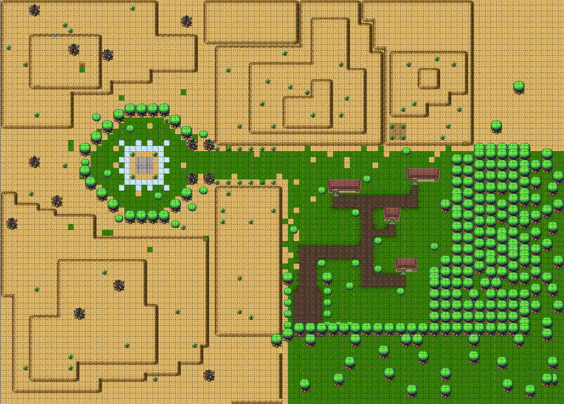
Une map de grande taille

Slide 5
Le Zombie
Le zombie vous suivra lentement jusqu’à ce qu’il atteingne son
Objectif. Vous battre !
Il esquivra les obstacle pour cela.

Slide 6
Le mouton
Le mouton est un animal pseudo-passif qui n’hésitera pas à vous repousser quand il prend peur.
Il n’est pas dangereux mais il peut vous mettre dans des situations enbarrasantes.

Slide 7
Les cactus
Les cactus qui seront présent sur votre chemin et qu’il faudra prendre soin d‘éviter.

Slide 8
Les buissons et les pierres
Elements du décor vous permettant d’avoir la main mise sur votre environnement.
Le buisson : La dalle de pierre :

Slide 9
Les butins :
Les rubis sont la monnaie principale du jeu.

Slide 10
Les coffres
Les coffres contiennent des buttins comme des rubis, ou des armes.

Slide 11
La glace et les pierres
Certain éléments du décore possèdent des caractéristiques spécifique.

Slide 12
Les torches
Les torches vous aident à y voir claire dans le noir.

